Slide 1
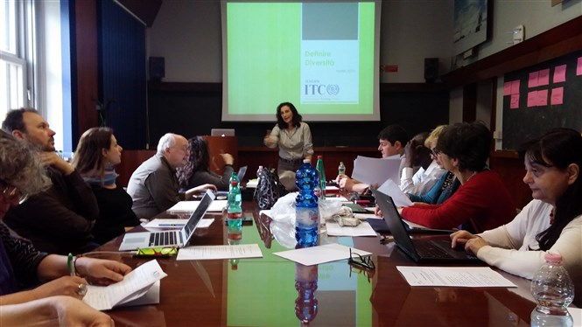
VALORIZZARE LE DIFFERENZE
Benedetta Magri, itcilo
Consapevolezza sociale, equità e nuovi percorsi
nella ricerca dai «bias» cognitivi ai cambiamenti strutturali

Slide 2
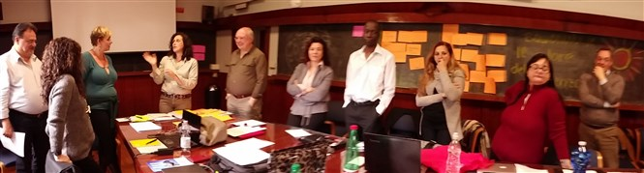
PROGRAMMA
27 aprile 2016
Perché ci interessa il tema?
Che sappiamo sulle questioni di genere nella scienza e nell’INFN? Dati e ricerche
Quali le cause?
Come operano gli stereotipi
28 aprile 2016
Che fare? Dalle persone alle strutture
Pratiche di gestione della diversità
Piani futuri: il PTAP dell’INFN

Slide 3
Il 27 – 28 aprile 2016 si è tenuto a Roma alla Sapienza il corso VALORIZZARE LE DIFFERENZE tenuto da Benedetta Magri
Hanno partecipato componenti del CUG e diversi colleghi e colleghe provenienti da tutta Italia.
Guest stars Fabio Zwirner (componente di giunta), Ettore Ronconi (affari legali), Simona Fiori (affari amministrativi), Marco Serra (sistema informativo), Valeria De Nicola (affari contrattuali) e Adolfo Esposito (salute e ambiente)
Durante il corso si è parlato di segregazione occupazionale, deep democracy (ascoltare capire le motivazioni e mediare per trovare nuove soluzioni), distorsione cognitiva (prospettiva limitata o generalizzante), TRIZ (risolvere i problemi partendo dalla PESSIME PRATICHE), liberating structure (strutture liberatorie), etc.
Il corso prevedeva una parte di teoria e una parte pratica con lavori in gruppi che hanno affrontato le varie tematiche proposte dalla docente riguardanti PREGIUDIZI –STEREOTIPI
DISTORSIONE COGNITIVA O STEREOTIPO: riconosciuti come CAUSE DI FONDO DELLA DISEGUALIANZA E DELLE DISCRIMINAZIONI NEL MONDO DEL LAVORO, rappresentano gli OSTACOLI maggiori per riuscire ad avere degli ambienti lavorativi dove tutto il personale si senta ugualmente valorizzato e tutti e tutte abbiano le stesse opportunità di manifestare/contribuire al meglio delle proprie competenze/specificità.
La questione tocca sia i diritti che gli aspetti della qualità della vita quotidiana dei rapporti lavorativi ma anche della produttività.
DALLE PERSONE ALLE STRUTTURE: come i comportamenti individuali si riflettono nelle strutture organizzative che sono sì realtà astratte ma manifestano/rappresentano le mentalità, i pregiudizi che si sono costruiti nelle culture. Questo vale ANCHE PER LE ISTITUZIONI SCIENTIFICHE che si ritiene siano neutre ma che sono comunque dei contesti lavorativi formati da persone.
CHE TUTTI E TUTTE ABBIAMO L’OPPORTUNITA’ DI ESPRIMERSI SU UN TEMA CHE NON E’ NEL NOSTRO LAVORO DI TUTTI I GIORNI (un tema che non è qualcosa che si discute tutti i giorni con gli studenti, colleghi o ricercatori). Benché non sia un tema di tutti i giorni, ha un importanza molto grande e lo dimostra il fatto che ci sia, all’interno dell’INFN, uno specifico piano (PTAP) che chiede a tutti e tutte di contribuire, di dire quello che pensano.

Slide 4
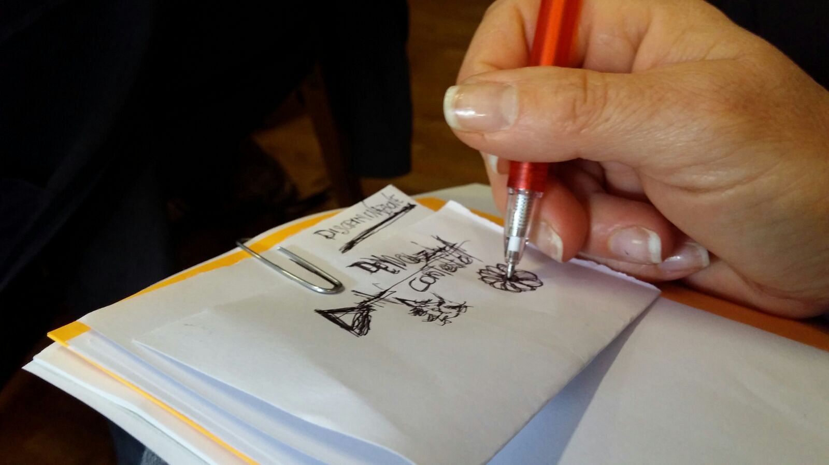
«Interrogazione» sui «numeri» presenti nel PTAP
V(u)oto a perdere

Slide 5
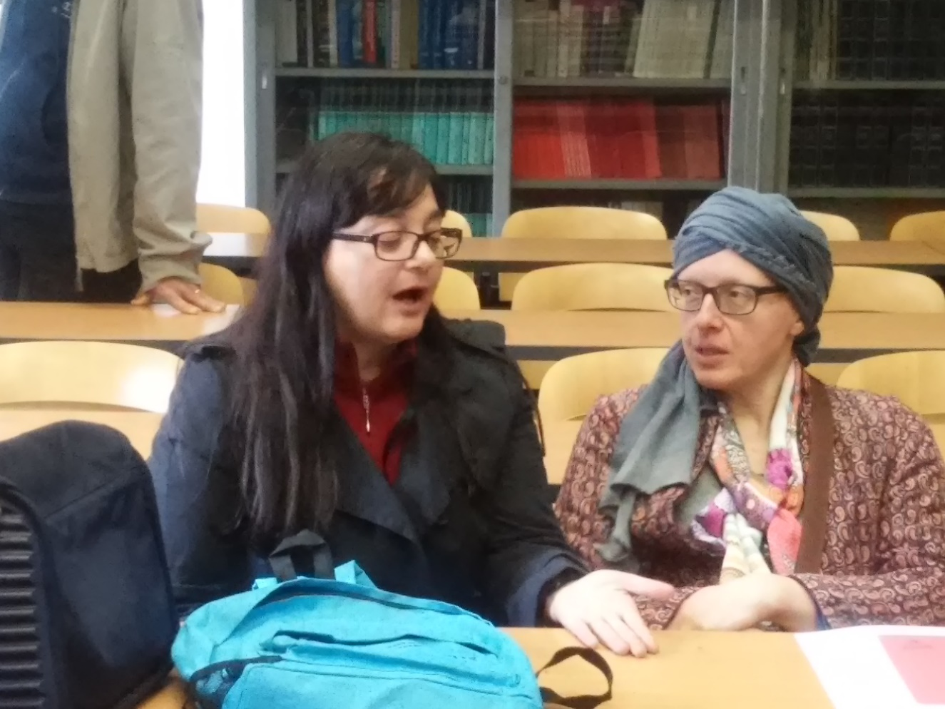
CON IL VICINO DI BANCO:
Chiedere perché ti interessa il corso, perché sei qui. Non tanto voglio capire di più ma qual è proprio la cosa più difficile da capire, da
Imparare rispetto al tema della diversità di genere o comunque la diversità generale.

Slide 6
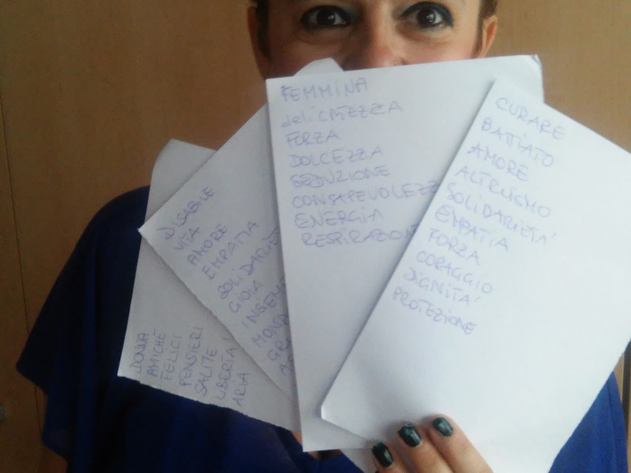
Ci è stato chiesto INDIVIDUALMENTE di associare ad alcuni nomi (PERSONA - MASCHIO – FEMMINA – UOMO – DONNA – CURARE – DISABILE – SCIENZIATO) altre parole …
Un’unica regola: PROVARE A NON PENSARE – LASCIARE CHE SIANO SOLO DELLE ASSOCIAZIONI INCONSCIE – CAPIRE DOVE VA LA NOSTRA MENTE E PROVARE A NON FERMARLA. PROVARE A NON GIUDICARE.
RISULTATO: siamo costantemente condizionati e questo condizionamento è veramente inconscio.
Lo stereotipo, in fondo, non è né buono né cattivo. La DISTORSIONE COGNITIVA che abbiamo, è un modo di aggiustare il nostro modo di conoscere la realtà per poter vivere tutti i giorni.
Riassunto: che cos’è una distorsione cognitiva? E’ una prospettiva limitata. La natura umana ha una preferenza a quello che è già noto, perché ci fa risparmiare energia cerebrale.

Slide 7
WINFY (What I Need From You) ossia COSA MI SERVE DA TE
Metodo per aiutare a comunicare meglio e in particolare viene utilizzato per gruppi che hanno funzione lavorative diverse; per aiutare a vedersi un po’ più come persone e un po’ meno come personaggi in base al loro genere.
Siamo stati divisi per gruppi di appartenenza professionale:
RICERCATORI - TECNICI e TECNOLOGI (c’era solo un tecnologo) - AMMINISTRATIVI
Il lavoro consisteva nel cercare di capire quali sono quei momenti di contatto lavorativo
che a volte creano difficoltà di comunicazione, con sensazione di mancanza di comprensione/rispetto/apprensione.
Definire una serie di RICHIESTE che permettono di lavorare meglio nel mettersi in relazione
con i componenti degli altri gruppi.
Richiesta CHIAREZZA NEL FORMULARE LE DOMANDE per poter avere RISPOSTE OPPORTUNE E CHIARA (Si, No, Ci possiamo provare, Non abbiamo capito).
L’obiettivo era fare emergere le dinamiche relazionali tra i vari colleghi per sottolineare eventuali problematiche …
Ciò è che è emerso in maniera trasversale è stato l’esigenza
di chiarezza rispetto alla comunicazione (i ricercatori chiedono spiegazioni e linee guida per le procedure amministrative) gli amministrativi chiedono ai tecnici/calcolo un linguaggio più fruibile …
di riconoscimento del ruolo e dell’importanza di tutti nell’espletamento del lavoro che contribuisce da vari punti di vista alla ricerca
si potrebbe fare questa riflessione: gli amministrativi sono l’interfaccia di una amministrazione centralizzata e esecutori di procedure e regolamenti non decisi da loro in prima persona quindi non deriva da loro la mancanza di collaborazione che spesso viene fraintesa
per quanto riguarda l’atteggiamento dei singoli ricercatori gli si potrebbe chiedere esplicitamente di riconoscere l’importanza degli amministrativi …

Slide 8
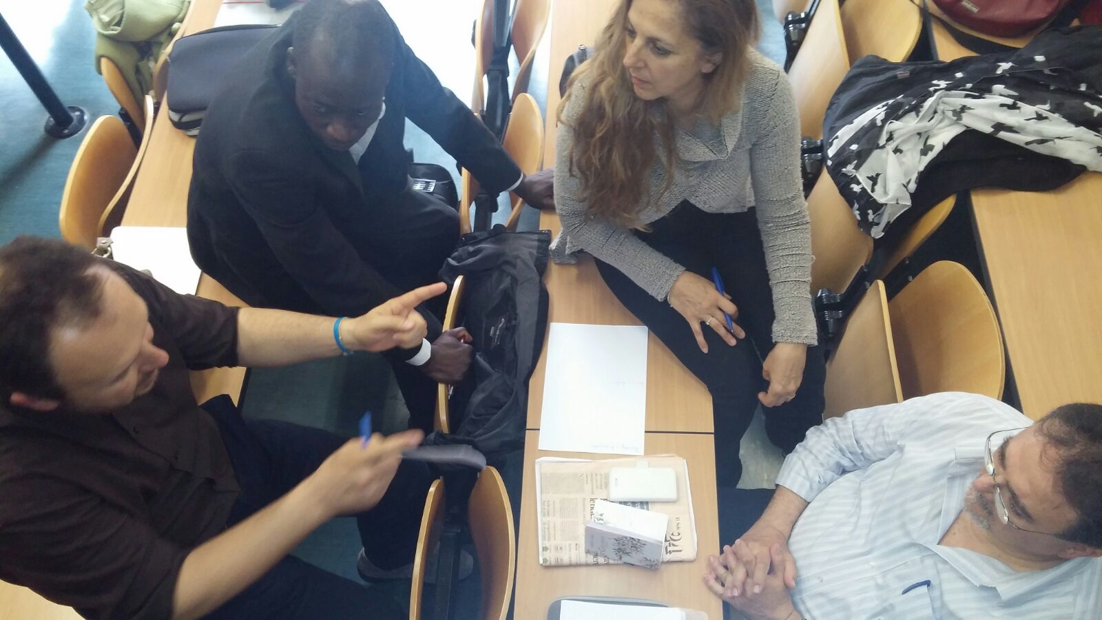
WINFY: cosa mi serve da te
Marinooo!!!! Imbarazzante…..

Slide 9
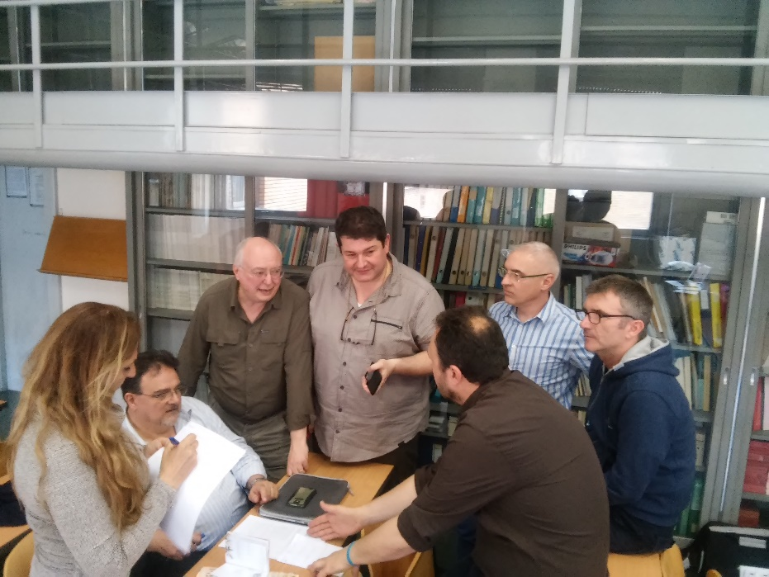
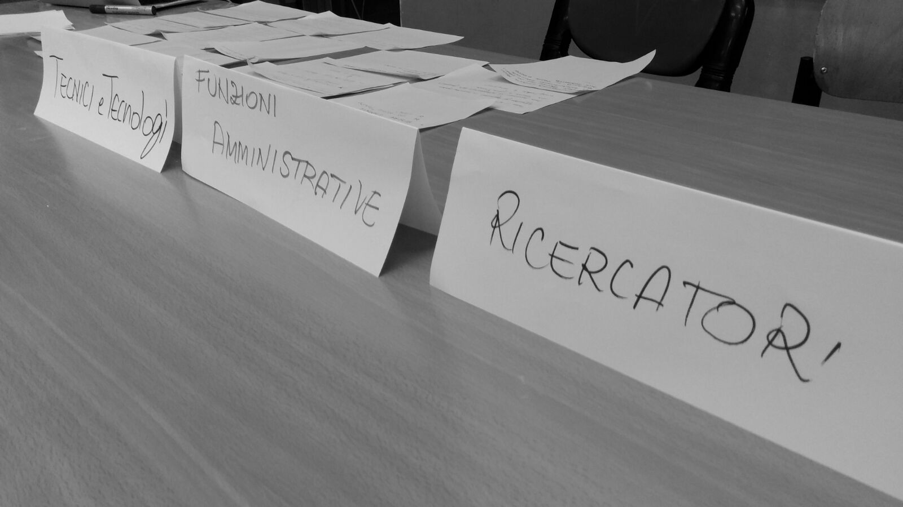
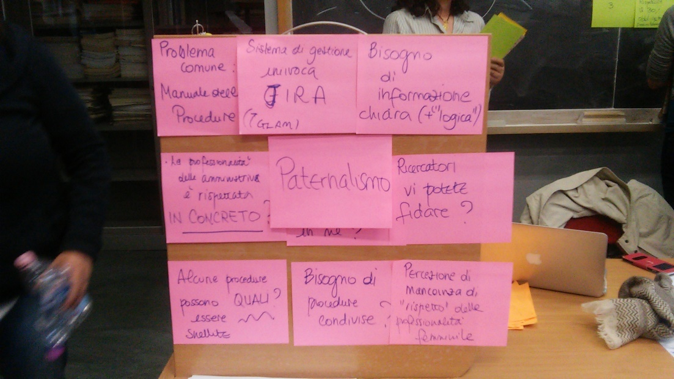
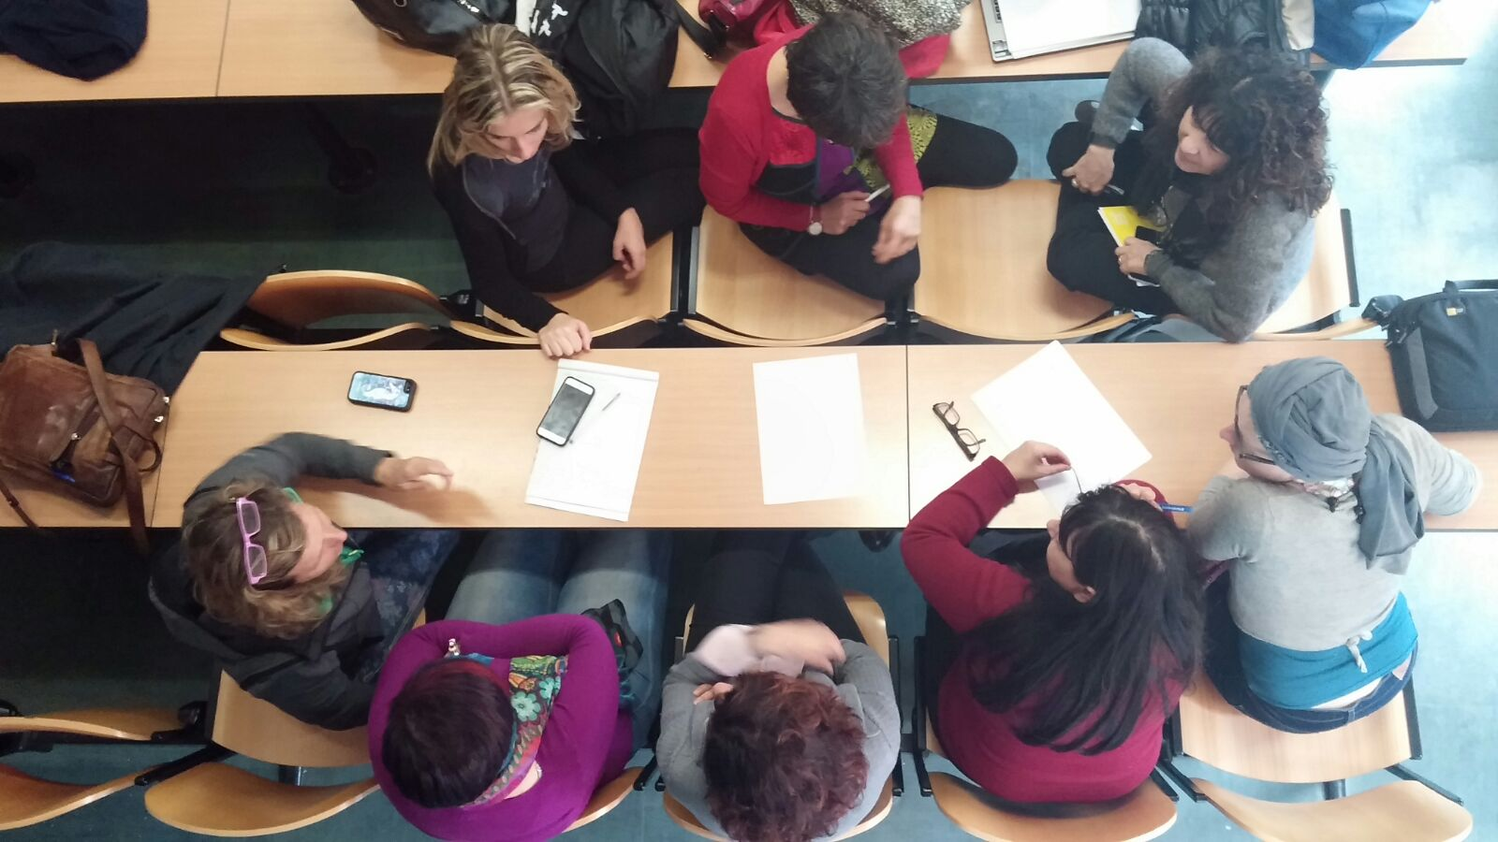
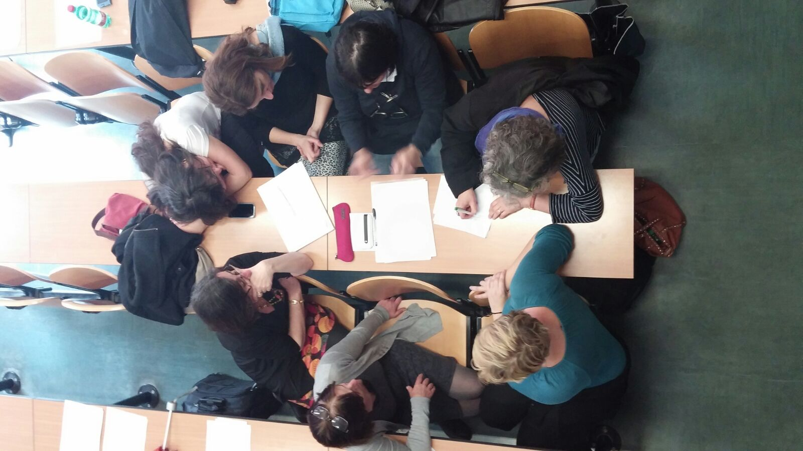

Slide 10
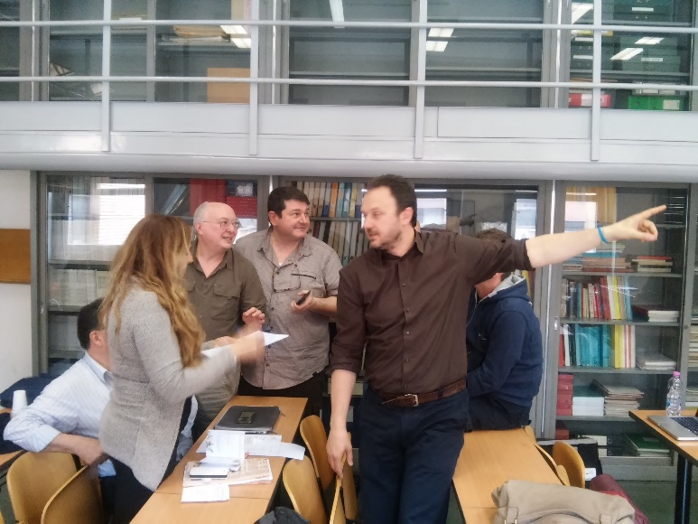
CONCETTO DI MAINSTREAMING
Politica di mainstreaming: andare a guardare come le grandi regole quotidiane hanno poi un impatto diverso su diverse persone e pensare prima, e non dopo, alle azioni positive.
Innanzi tutto, attenzione a cercare il più possibile di eliminare dalla cultura dominante (mainstream) delle forme di discriminazione consci o inconsci, e di cambiare le strutture in maniera da evitare quelli … che tendono a rafforzarla.
Il MAINSTREAM è di là, ve lo dico io.

Slide 11
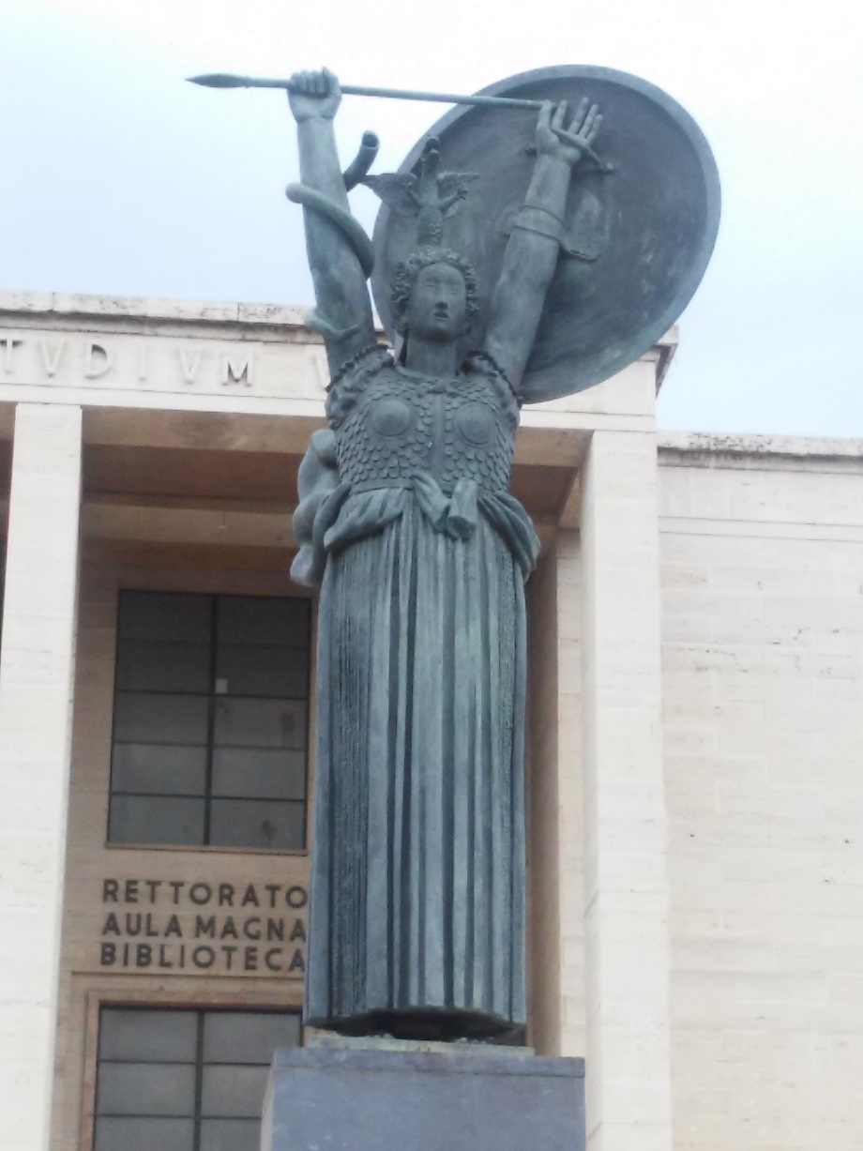
Poi un lavoro in due gruppi di role play in cui si dovevano sostenere due tesi:
GENERE è UNA COSA NATURALE/GENETICA, emotività uguale donna e razionalità uguale uomo
GENERE è UNA COSA che dipende da condizionamenti ambientali per cui le emozioni trasversali DETERMINISMO
Dividersi in due gruppi, in piedi: si chiama “TIRARSI DELLE FRECCE”
TIRAR LE FRECCE E NON CERCARE DI EVITARLE
Il primo gruppo doveva sforzarsi di calarsi in un ruolo diverso dalle proprio convinzioni (fuori dal gioco….si spera) sostenendo la tesi 1) PREGIUDIZI E STEREOTIPI….
Il secondo gruppo era coerente con ciò che pensava davvero l’altro
Gruppi in cui sono stati individuati similitudini e differenze tra i colleghi …molte volte non ci si rende conto che nel parlare con gli altri ed ascoltarsi si hanno tante cose in comune …e che era più difficile trovare le differenze …….e che è molto difficile mettersi nei panni dell’altro anche solo per cercare di capirne le motivazioni di alcuni atteggiamenti.
TIRAR LE FRECCE E NON CERCARE DI EVITARLE:
Qui alla Sapienza eravamo nel posto giusto

Slide 12
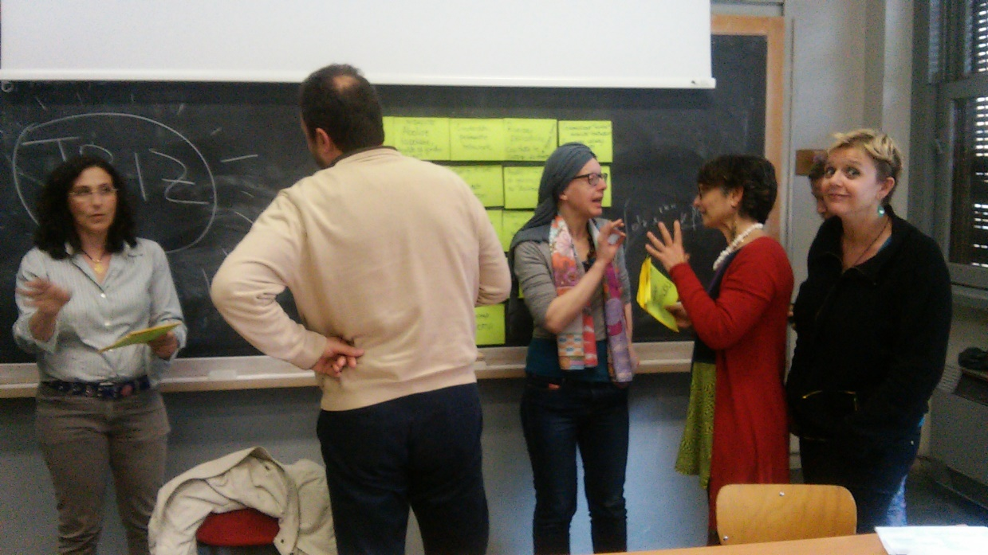
TRIZ (Acronimo che viene dal russo)
METOLOGIA CHE CERCA DI RISOLVERE I PROBLEMI PARTENDO DALLE PESSIME PRATICHE
Divisi in 5 gruppi
Per affrontare i 5 obiettivi principali del PTAP
1- LEGGERE gli obiettivi
2- PENSARE MOLTO CREATIVAMENTE a come far sì che questo piano non funzioni
Devo dire qualcosa?

Slide 13
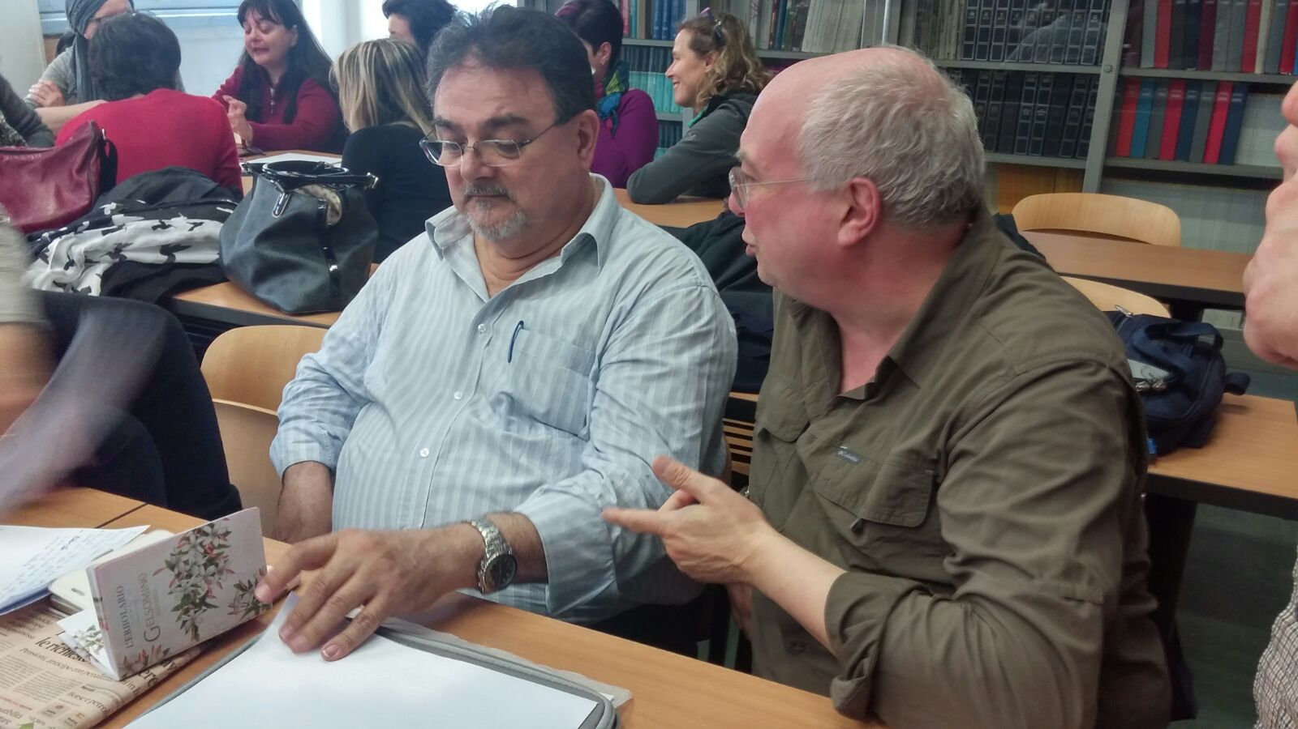
TRIZ
MODERNIZZARE LA GESTIONE DEL PERSONALE E L’AMBIENTE DI LAVORO (conciliazione vita privata e lavorativa)
AZIONI NEGATIVE
La prima attività del gruppo era quella di intraprendere azioni per non conseguire l’obiettivo
Esempio: reperibilità 365 h 24
Accorpamenti …I GRANDI ASSORBONO I PIU’ PICCOLI
Riduzione percentuale del telelavoro
Togliere i sussidi
Togliere i rappresentanti del personale
AZIONI POSITIVE:
telelavoro aumentare percentuale e farlo elastico ad hoc a seconda delle esigenze
meeting tra colleghi misti di varie sezioni per aumentare le relazioni e i confronti per problematiche e buone prassi
commissione mobilità per strutture
commissione di valutazione per gli accorpamenti (tre) per capire il reale vantaggio economico dell’ente (2016…stato dell’arte)
Hai sentito che a quelli del CUG danno l’aumento di 2 cents?
TRIZ molto promettente, oppure preoccupante??...

Slide 14
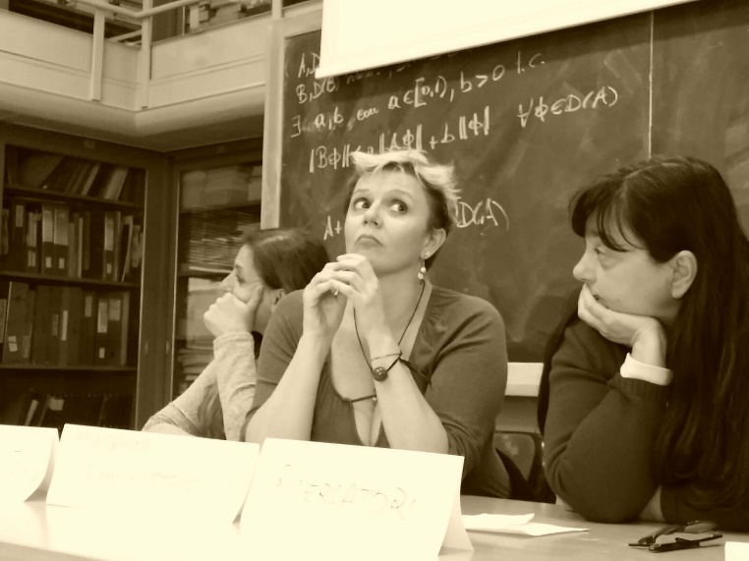
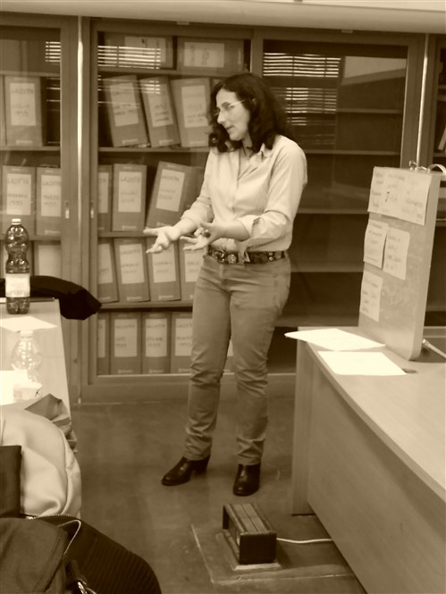
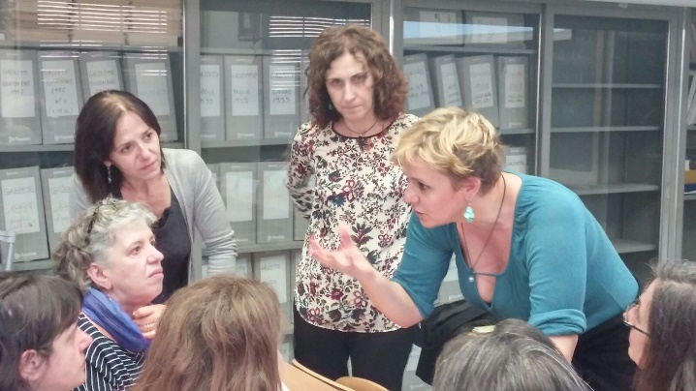
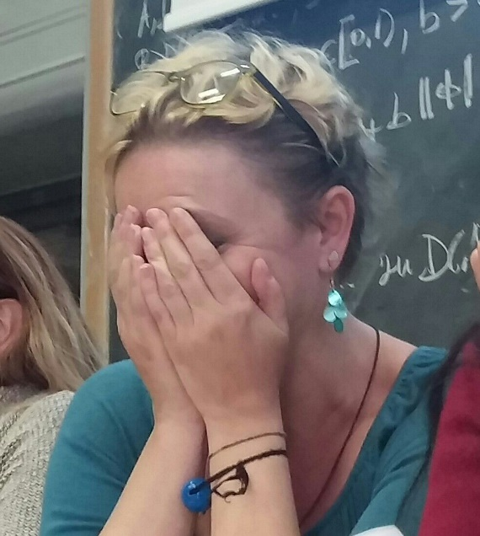
Convergenze di punti di vista
«Ricercatori, tecnologi, tecnici:
brutte bestie che girano per i corridoi…»
FOTO «UTILI» …..

Slide 15
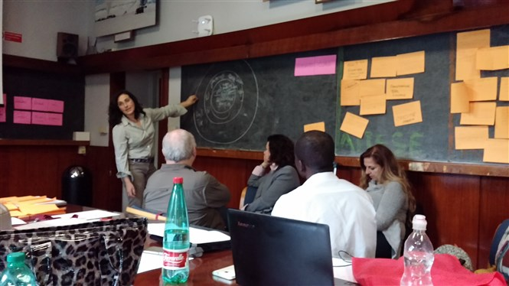
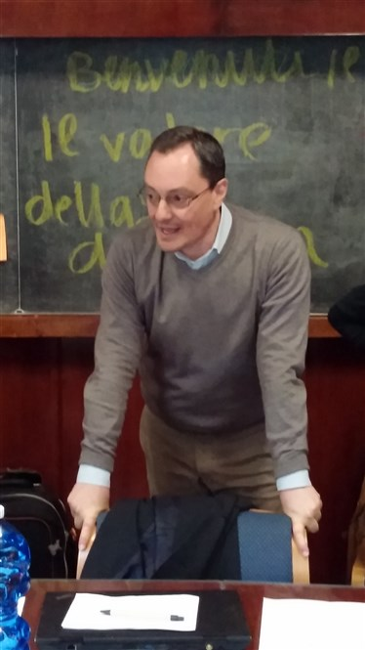

Slide 16
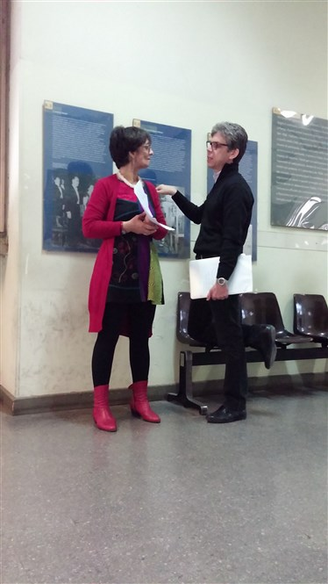
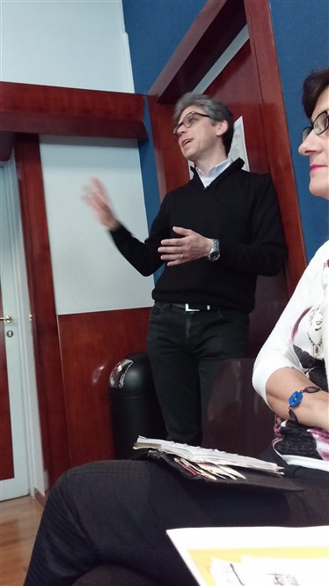

Slide 17
Come chiudiamo??
Vi aspettiamo numerosi ai prossimi corsi

